Slide 1
Portal

Slide 2
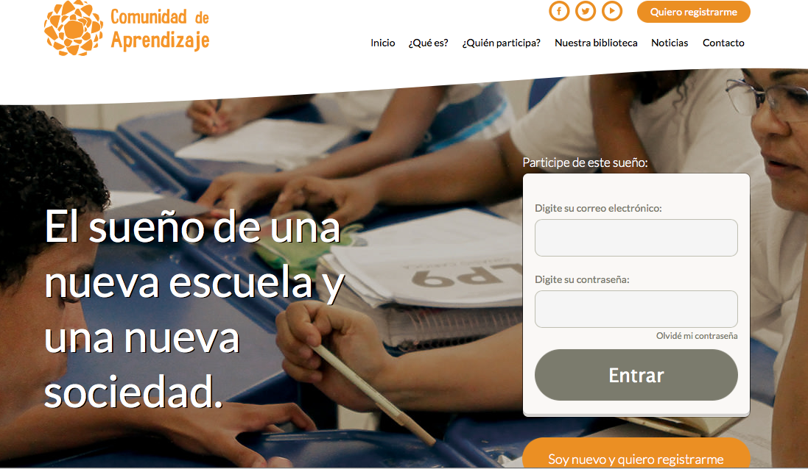
Portal Comunidades de Aprendizaje
Superar as desigualdades sociais
Crear una red de Comunidades de Aprendizaje con el objetivo de informar, formar, acompañar y articular las escuelas transformadas

Slide 3
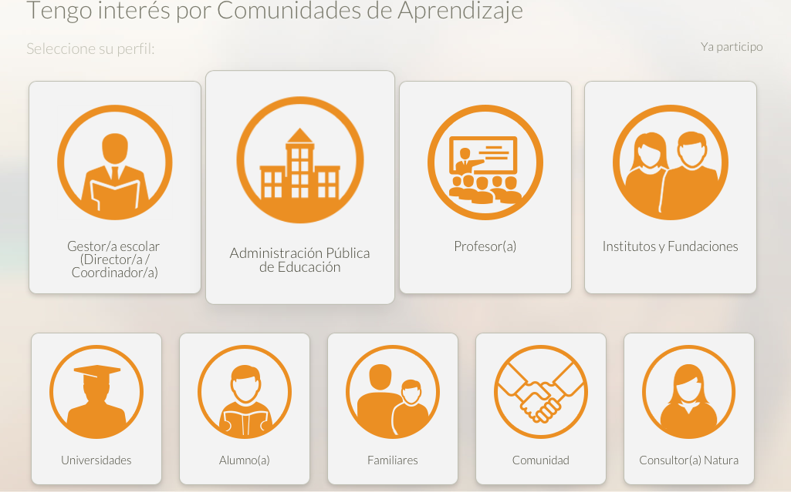
Portal Comunidad de Aprendizaje

Slide 4
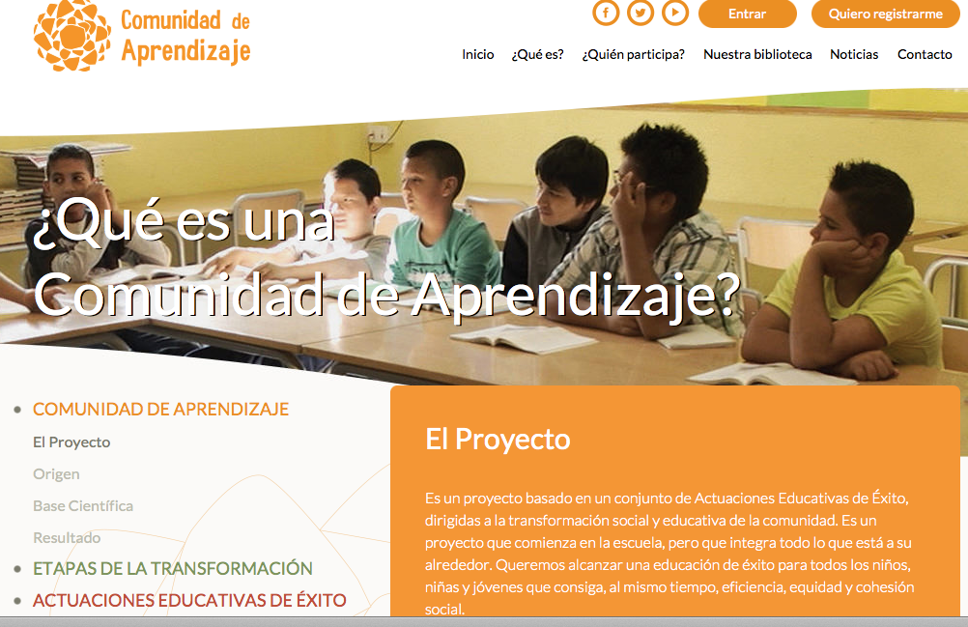
Portal – Qué es

Slide 5
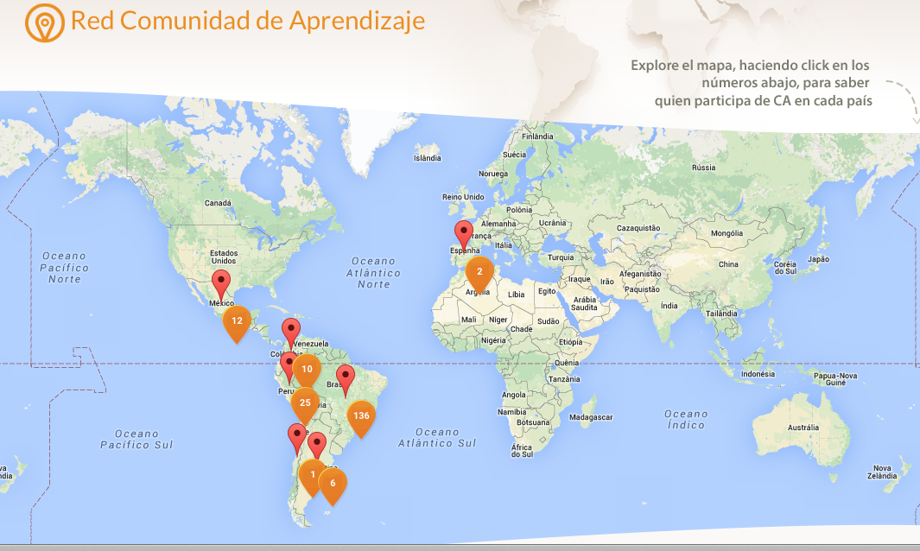
Portal – Quién participa

Slide 6
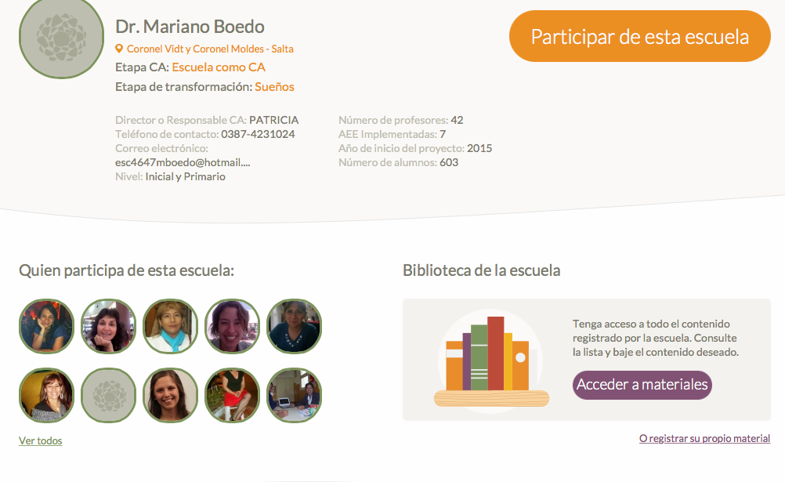
Portal – Página de la escuela

Slide 7
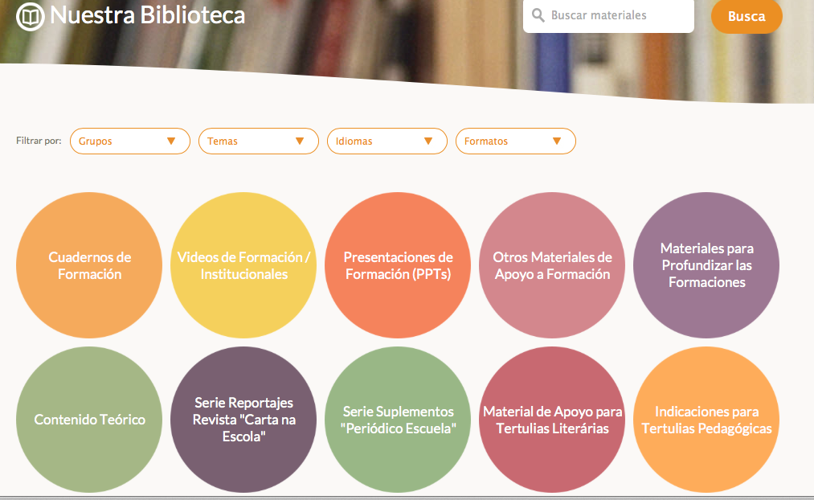
Portal – Nuestra Biblioteca

Slide 8
Portal - Noticias

Slide 9
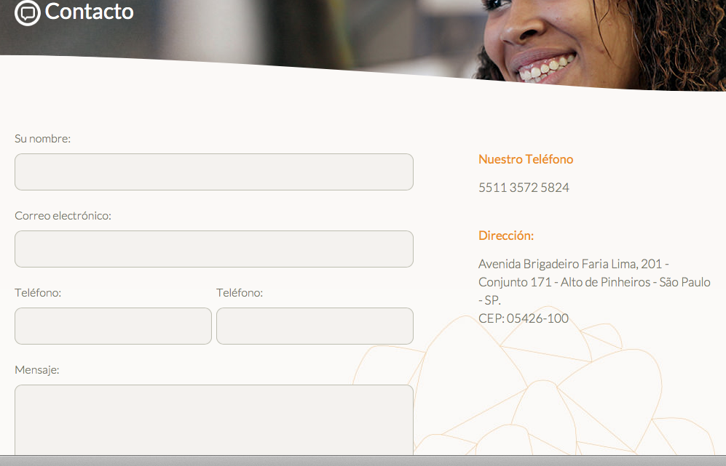
Portal - Contacto

Slide 10
www.comunidaddeaprendizaje.com.es

